Slide 1
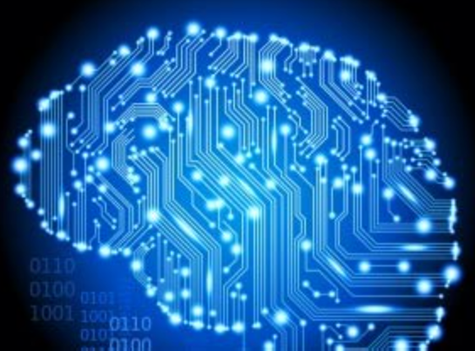
Knowledge 2

Slide 2
Resolution 归结原理

Slide 3
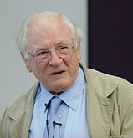
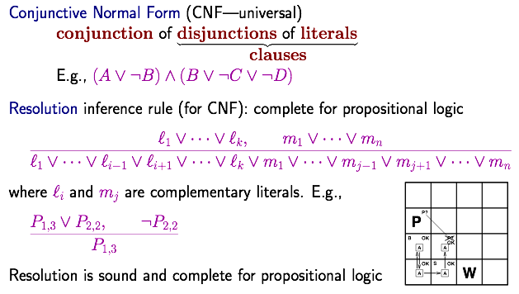
Resolution （消解、归结）
John Alan Robinson
J. A. Robinson. A machine-oriented logic based on the resolution principle. Journal of the ACM, 1965, 12(1):23-41

Slide 4
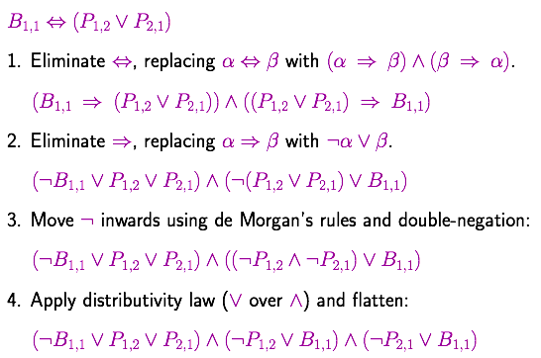
Conversion to CNF
多项式时间复杂度

Slide 5
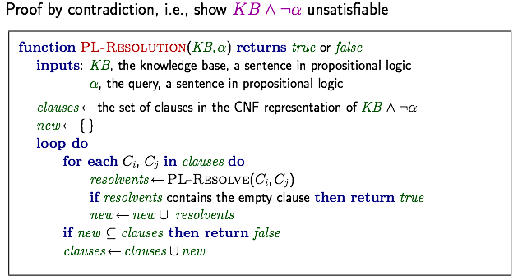
Resolution algorithm

Slide 6
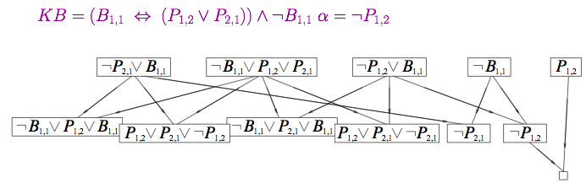
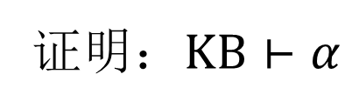
Resolution example
证明：$KB⊢α$

Slide 7
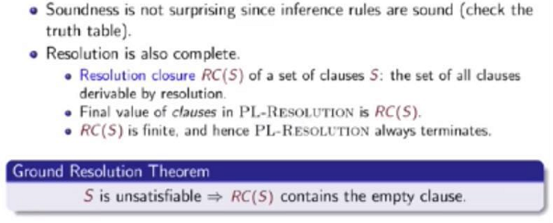
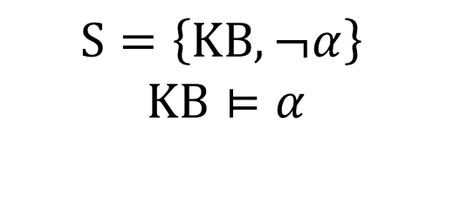
Resolution is Sound and Complete
$$S=\left\{KB, ¬α\right\}$$
$$KB⊨α$$
Notes:
分两种情况，KB是可满足或不可满足

Slide 8
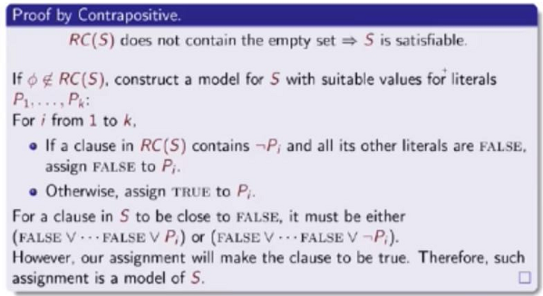
Ground resolution theorem
需要找到一个model，是得S中的所有子句都为True
atomic propositions
对于任意的一个子句（肯定是非空子句），当它的文字被指派完的前一步，出现如此的情形。
视频6.5

Slide 9
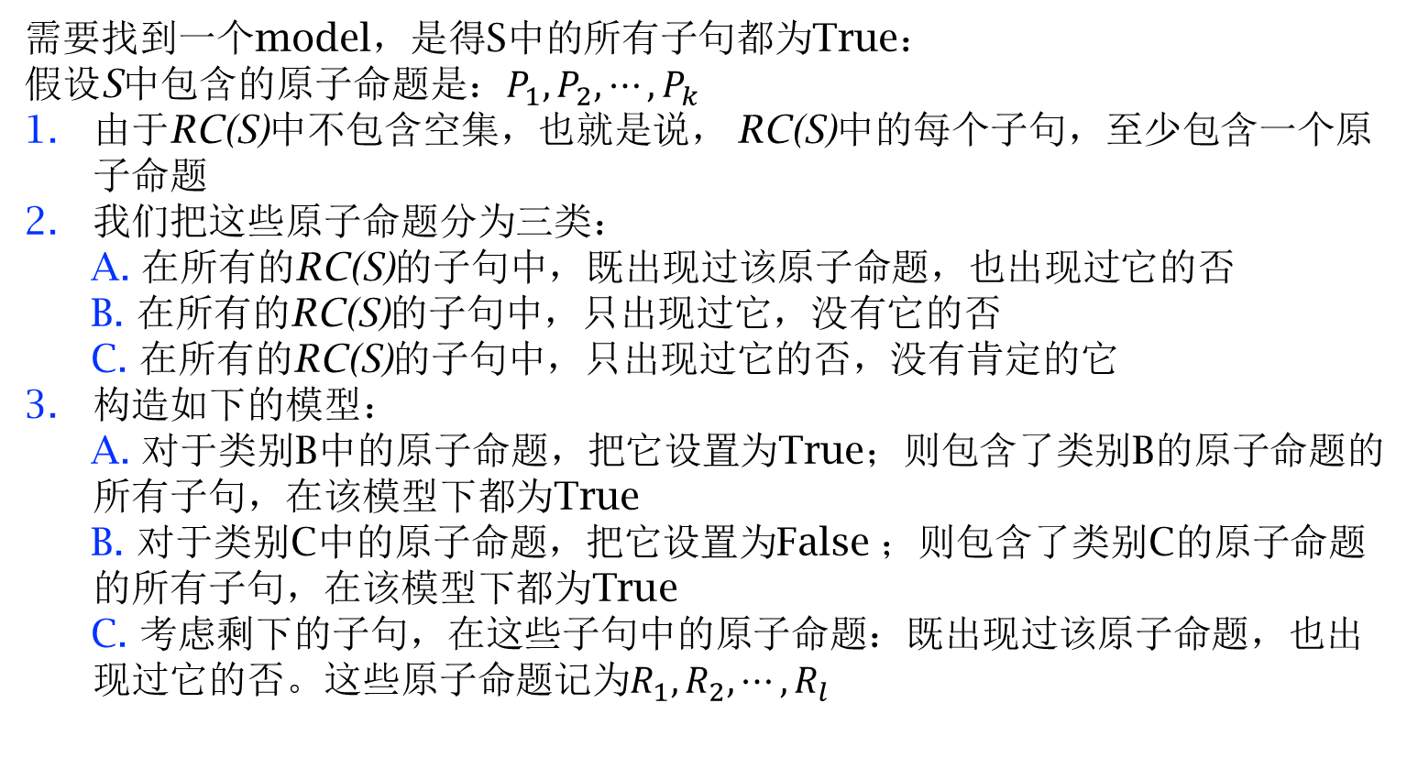
Ground resolution theorem
需要找到一个model，是得S中的所有子句都为True：
假设S中包含的原子命题是：$P_{1},P_{2},⋯,P_{k}$
由于RC(S)中不包含空集，也就是说， RC(S)中的每个子句，至少包含一个原子命题
我们把这些原子命题分为三类：
在所有的RC(S)的子句中，既出现过该原子命题，也出现过它的否
在所有的RC(S)的子句中，只出现过它，没有它的否
在所有的RC(S)的子句中，只出现过它的否，没有肯定的它
构造如下的模型：
对于类别B中的原子命题，把它设置为True；则包含了类别B的原子命题的所有子句，在该模型下都为True
对于类别C中的原子命题，把它设置为False ；则包含了类别C的原子命题的所有子句，在该模型下都为True
考虑剩下的子句，在这些子句中的原子命题：既出现过该原子命题，也出现过它的否。这些原子命题记为$R_{1},R_{2},⋯,R_{l}$

Slide 10
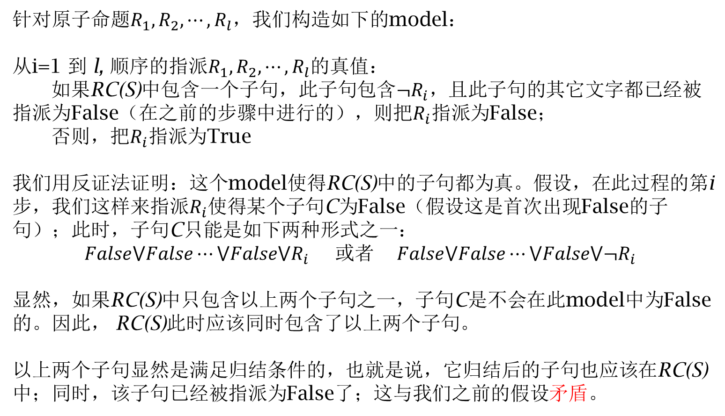
Ground resolution theorem
针对原子命题$R_{1},R_{2},⋯,R_{l}$，我们构造如下的model：
从i=1 到 l, 顺序的指派$R_{1},R_{2},⋯,R_{l}$的真值：
如果RC(S)中包含一个$子句，此子句包含{¬R}_{i}，$且此子句的其它文字都已经被指派为False（在之前的步骤中进行的），则把$R_{i}指派$为False；
否则，把$R_{i}指派$为True
我们用反证法证明：这个model使得RC(S)中的子句都为真。假设，在此过程的第i步，我们这样来指派$R_{i}$使得某个子句C为False（假设这是首次出现False的子句）；此时，子句C只能是如下两种形式之一：
$False⋁False⋯⋁False⋁R_{i} 或者$ $False⋁False⋯⋁False⋁{¬R}_{i}$
显然，如果RC(S)中只包含以上两个子句之一，子句C是不会在此model中为False的。因此， RC(S)此时应该同时包含了以上两个子句。
以上两个子句显然是满足归结条件的，也就是说，它归结后的子句也应该在RC(S)中；同时，该子句已经被指派为False了；这与我们之前的假设矛盾。

Slide 11
Process of Resolution: Search
Path-based Search: goal, actions
Requirement: optimal solution in terms of the number of resolution steps
Homework: design a heuristic for A* search
Requirements: formally define what actions are (single clause or a set of clauses (preferred))

Slide 12
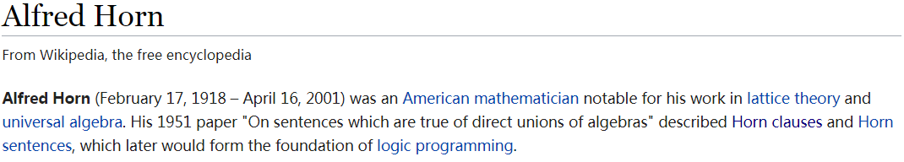
Horn and Definite Clauses
https://en.wikipedia.org/wiki/Alfred_Horn

Slide 13
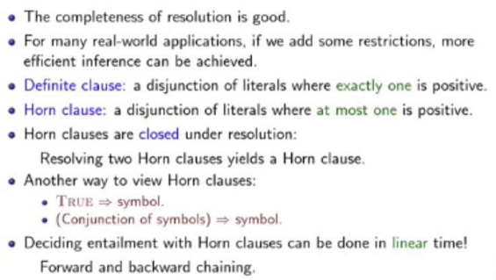
Horn and Definite Clauses
缩小propositional logic的表达范围，以换取更好的inference的时间效率

Slide 14
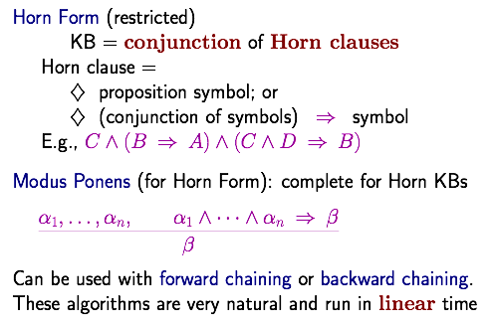
Forward and backward chaining
（肯定式推理）
归结的一种形式

Slide 15
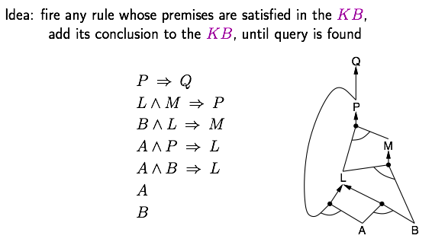
Forward chaining （前向推理）

Slide 16
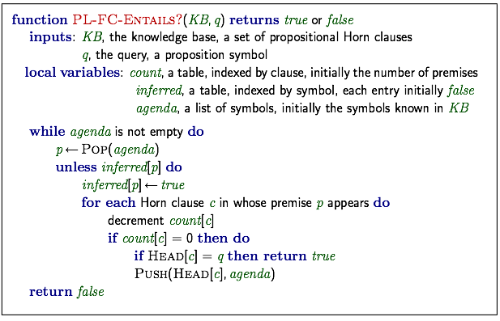
Forward chaining algorithm

Slide 17
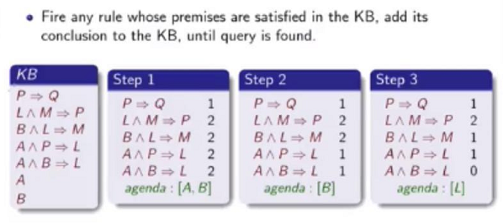
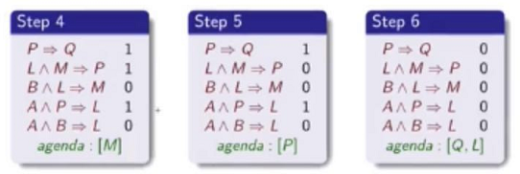
Forward chaining example
Linear to the number of what?

Slide 18
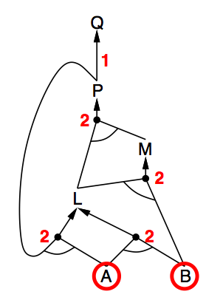
Forward chaining example

Slide 19
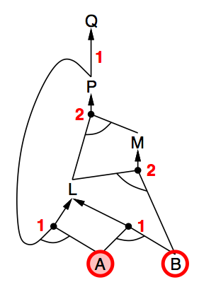
Forward chaining example

Slide 20
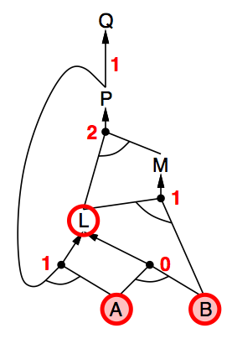
Forward chaining example

Slide 21
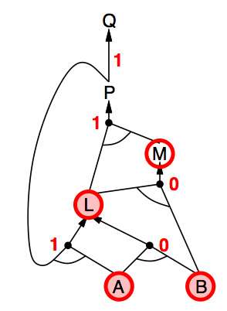
Forward chaining example

Slide 22
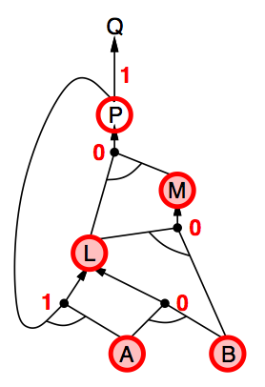
Forward chaining example

Slide 23
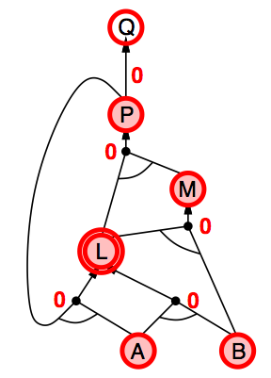
Forward chaining example

Slide 24
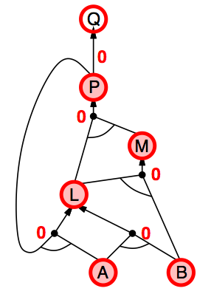
Forward chaining example

Slide 25
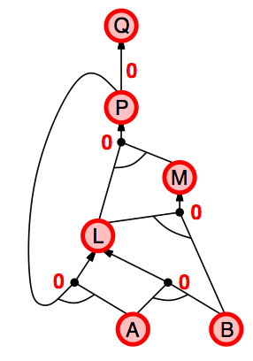
Forward chaining example

Slide 26
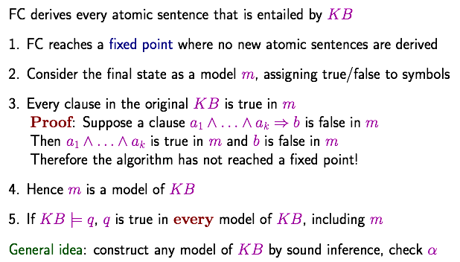
Proof of completeness
Assign TRUE to every symbol inferred and FALSE to others
Consider Bullet 2.

Slide 27
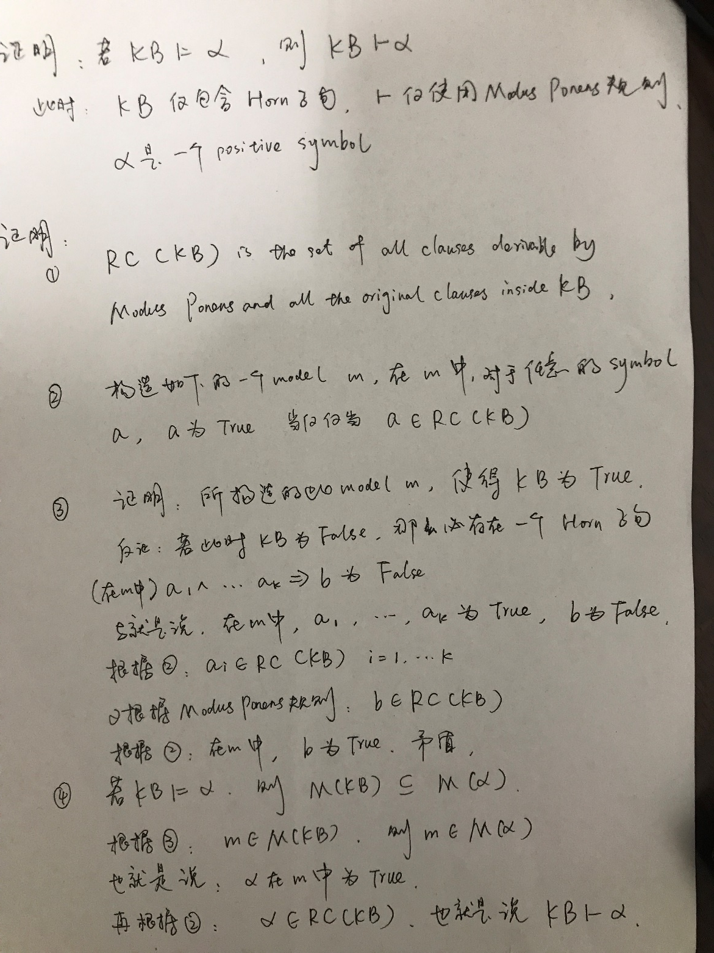
Proof of completeness

Slide 28
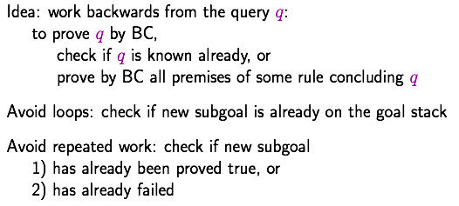
Backward chaining（后向推理）

Slide 29
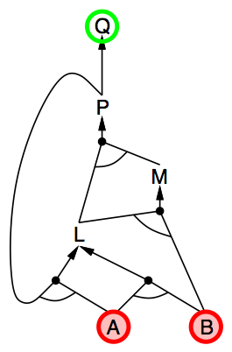
Backward chaining example

Slide 30
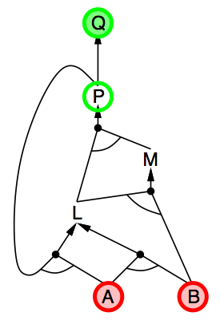
Backward chaining example

Slide 31
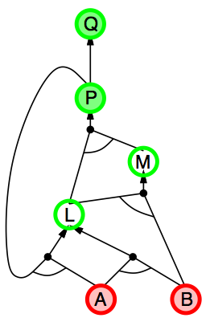
Backward chaining example

Slide 32
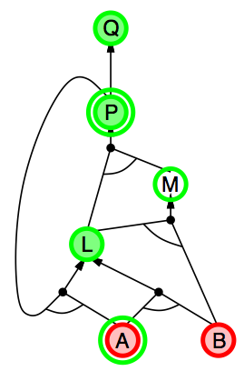
Backward chaining example

Slide 33
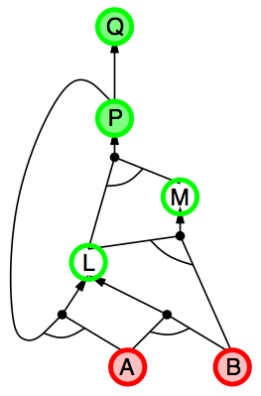
Backward chaining example

Slide 34
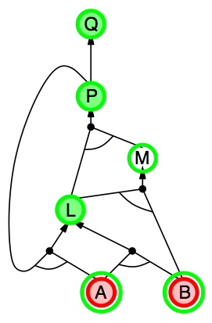
Backward chaining example

Slide 35
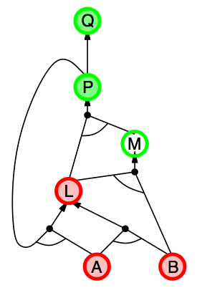
Backward chaining example

Slide 36
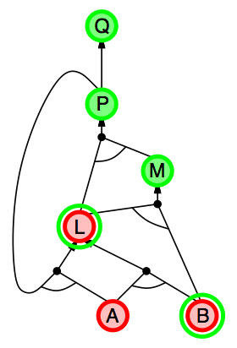
Backward chaining example

Slide 37
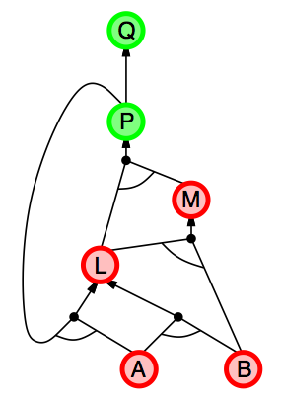
Backward chaining example

Slide 38
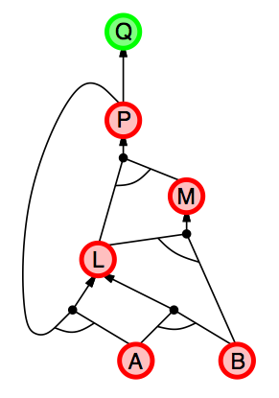
Backward chaining example

Slide 39
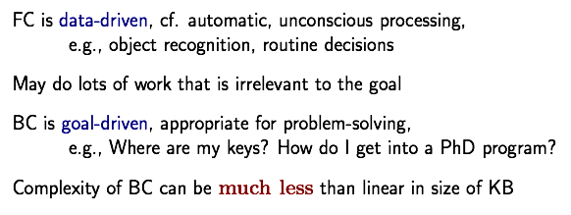
Comparison

Slide 40
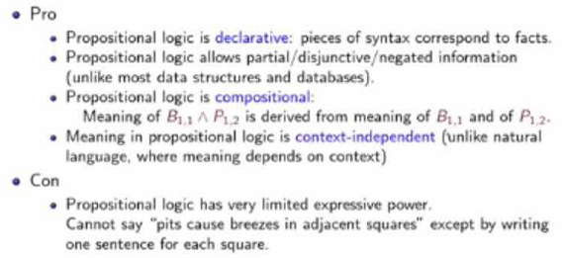
Pros and Cons of Propositional Logic

Slide 41
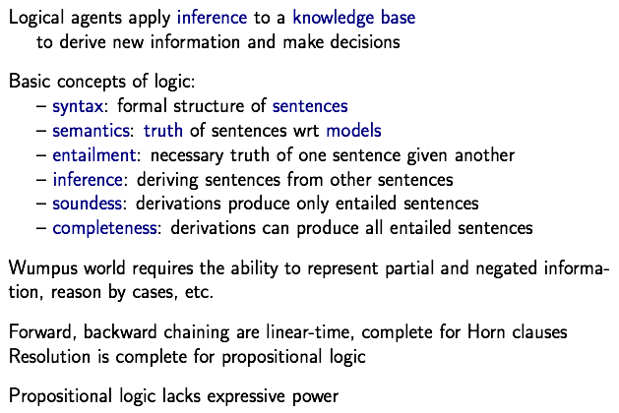
Summary

Slide 42
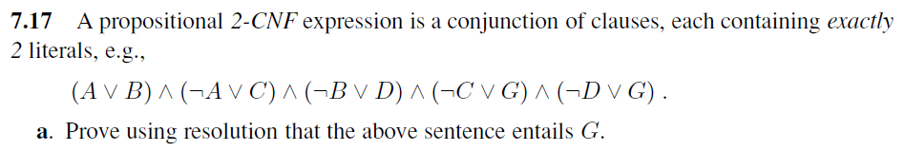
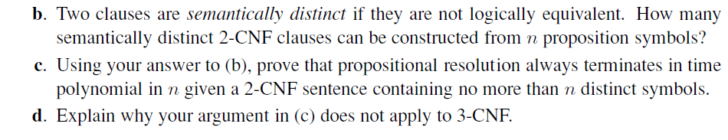
Homework

